Slide 1

Instituto Tecnológico de Frontera Comalapa
Modalidad Escolarizada
Materia: Lenguajes y Autómatas II
Semestre: Septimo semestre
Carrera: Ingeniería en Sistemas Computacionales.
Numero de control: 221260080
Nombre del alumno: Sandy Isabel Guox Hernández
Nombre del docente: Francisco Javier Mingo Velázquez
Actividad: Exposición (1.4 Pila semántica en un analizador sintáctico).
Frontera Comalapa, Chiapas a 27 de agosto del 2025

Slide 2
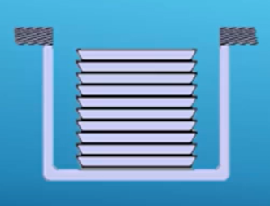
Pilas Semánticas
Las pilas semánticas son estructuras de datos que se utilizan generalmente para simplificar ciertas operaciones de programación.
Estas estructuras pueden implementarse mediante arrays o listas enlazadas.

Slide 3
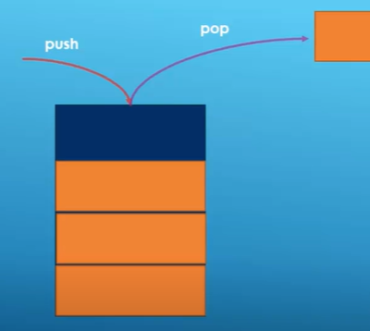
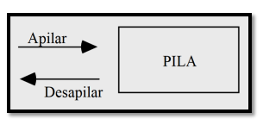
Pilas Semánticas
Las pilas semánticas tienen dos operaciones básicas:
Push (para introducir un elemento).
Pop(para extraer un elemento).

Slide 4
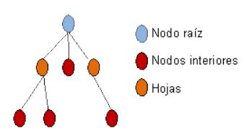
Analizador Sintáctico
Un analizador sintáctico o parser es un programa que normalmente es parte de un compilador.
La tarea del analizador es, en este caso, la descomposición y transformación de las entradas en un formato utilizable para su posterior procesamiento.

Slide 5
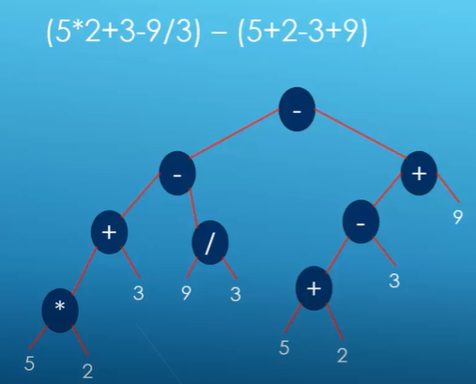
Ejemplo

